Slide 1
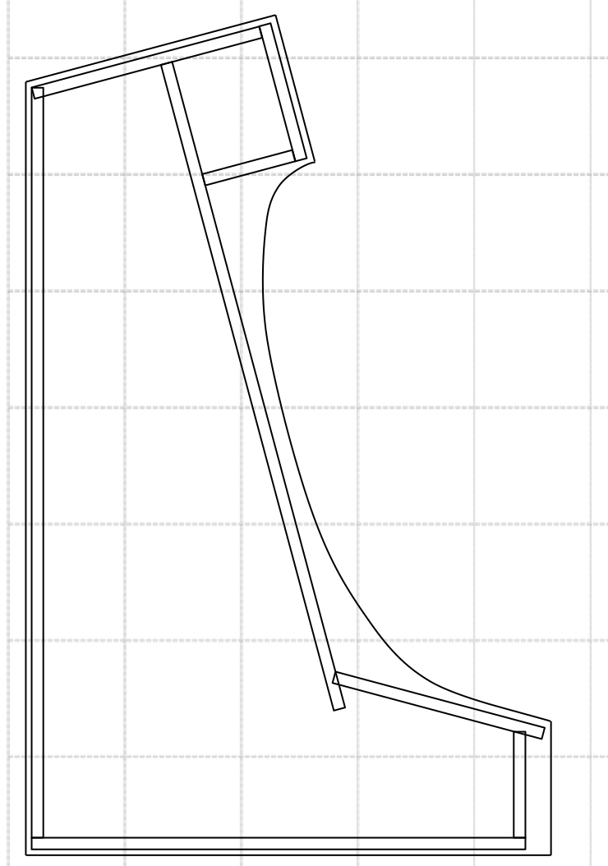
202 mm
Version Alta
30º
45º
120 mm
80 mm
570 mm
Zona visible aprox. 435 mm
730 mm
644 mm
30º
186 mm
15º
129 mm
91 mm
424 mm
451 mm

Slide 10
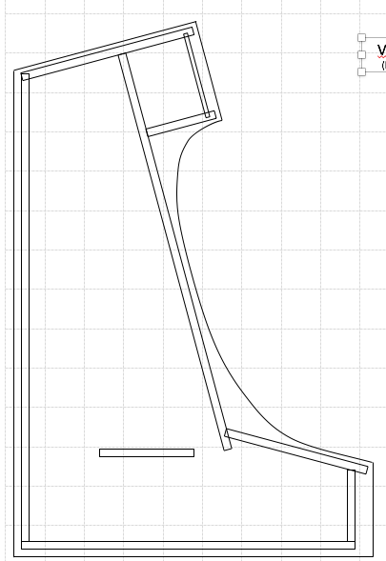
225 mm
Version Baja
30º
100-110 mm
45º
1220 mm
90 mm
500mm
456
690 mm
520 mm
Zona visible aprox. 385 mm
456
680 mm
594 mm
690 mm
2440 mm
500 mm
30º
500 mm
186 mm
15º
129 mm
91 mm
424 mm
Aprox 400 mm
500 mm
500 mm
456 mm

